Slide 1


Xin nhiệt liệt chào đón
Quý thầy cô tham dự Hội thi thân thiện
Dạy học tích cực lồng ghép Giáo dục môi trường

Slide 2


THỰC HÀNH
LÀM VĂN BẢN NGHỊ LUẬN
Th.s Ngô Thị Thanh Xuân

Slide 3
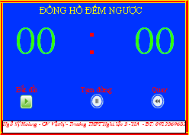
Trò chơi khởi động
Nhóm 1: Yêu cầu nội dung của bài văn nghị luận về hiện
tượng đời sống?
Nhóm 2: Yêu cầu hình thức của bài văn nghị luận về hiện
tượng đời sống?
Nhóm 3: Các bước làm bài văn nghị luận về hiện tượng
đời sống?
Nhóm 4: Yêu cầu dàn bài của bài văn nghị luận về hiện
tượng đời sống?

Slide 4
Nhóm 1
Yêu cầu nội dung
- Nêu rõ được sự việc hiện tượng có vấn đề.
- Phân tích mặt sai, mặt đúng, mặt lợi, mặt hại .
- Chỉ ra nguyên nhân.
- Bày tỏ thái độ, ý kiến, nhận định của người viết.

Slide 5
Nhóm 2
Yêu cầu hình thức
Bố cục mạch lạc.
Luận điểm rõ ràng, luận cứ xác thực.
Phép lập luận phù hợp.
Lời văn chính xác, sống động.

Slide 6
Nhóm 3
Các bước làm bài
- Tìm hiểu kĩ đề bài.
- Phân tích hiện tượng để tìm ý.
- Lập dàn bài.
- Viết bài.
- Sửa chữa sau khi viết.

Slide 7
Nhóm 4
Yêu cầu bố cục
Mở bài: Giới thiệu sự việc, hiện tượng có vấn đề.
Thân bài: Liên hệ thực tế, phân tích các mặt, đánh giá, nhận định.
Kết bài: Kết luận, khẳng định, phủ định, khuyến cáo.

Slide 8
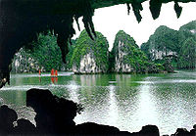
I. Nguyên nhân gây ô nhiễm và hành động bảo vệ môi trường vịnh Hạ Long
Cửa hang Bồ Nâu

Slide 9

Anh (chị) suy nghĩ gì...?

Slide 10
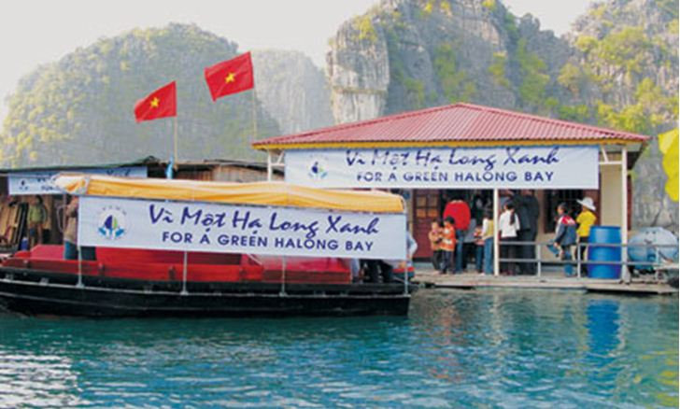
Gặp gỡ Hạ Long

Slide 11

Một số nguyên nhân gây ô nhiễm môi trường vịnh Hạ Long?
Do hoạt động kinh doanh, sản xuất của các doanh nghiệp xung quanh vịnh Hạ Long.
Do hoạt động kinh doanh du lịch trên vịnh
Do hoạt động nuôi trồng, đánh bắt thuỷ sản và sinh hoạt của dân cư trên vịnh.
Do ý thức của con người

Slide 12
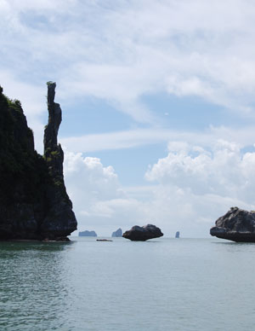
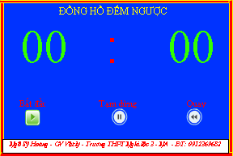
Là công dân,
anh (chị) sẽ làm gì
để bảo vệ môi trường
vịnh Hạ Long?
(Đưa ra hai hành động cụ thể)
Tháp bút

Slide 13
II. Thực hành
Viết đoạn văn nghị luận
Bước 1: Làm việc cá nhân
Bước 2: Trao đổi kết quả học tập trong nhóm.

Slide 14

Bảo vệ môi trường vịnh Hạ Long
Nhóm 1: Viết đoạn văn mở bài.
Nhóm 2: Viết đoạn văn với chủ đề: nguyên
nhân ô nhiễm môi trường vịnh
Hạ Long.
Nhóm 3: Viết đoạn văn với chủ đề: hành
động bảo vệ môi trường vịnh
Hạ Long.
Nhóm 4: Viết đoạn văn kết bài.

Slide 15
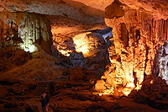
III. Tổng kết
Hang Sửng Sốt

Slide 16
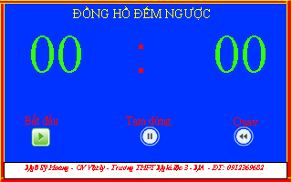
Bài tập nhanh
Câu hỏi 1: Anh (chị) cần lưu ý những điểm gì khi phân
tích, tìm hiểu một đề văn nghị luận?
Câu hỏi 2: Để nhận thức đúng vấn đề trọng tâm mà đề
yêu cầu làm sáng tỏ, người viết cần phải
làm gì?
Câu hỏi 3: Để hình thành được hệ thống ý làm sáng tỏ
cho vấn đề trọng tâm, người viết cần phải
làm gì?

Slide 17

Câu hỏi 1: Anh (chị) cần lưu ý những
điểm gì khi phân tích, tìm hiểu một
đề văn nghị luận?
A. Nhận thức đúng vấn đề trọng tâm
mà đề yêu cầu làm sáng tỏ.
B. Hình thành được hệ thống ý làm
sáng tỏ cho vấn đề trọng tâm.
C. Xác định các phương thức lập luận
mà đề yêu cầu.
D. Xây dựng hệ thống luận điểm.
Đ
Đ
Đ

Slide 18
Câu hỏi 2: Để nhận thức đúng vấn đề trọng tâm mà đề yêu cầu làm sáng tỏ, người viết cần phải:
A. Xác định hệ thống dẫn chứng phù hợp.
B. Xác định đề yêu cầu bàn về vấn đề gì.
C. Xác định phạm vi kiến thức cần huy động
và làm sáng tỏ.
D. Xác định các thao tác nghị luận cần sử dụng và
kết hợp chúng trong văn bản nghị luận.
Đ
Đ

Slide 19
Câu hỏi 3: Để hình thành được hệ thống ý làm sáng tỏ cho vấn đề trọng tâm, người viết cần phải:
A. Xây dựng hệ thống luận điểm, luận cứ phù hợp.
B. Lựa chọn các thao tác lập luận và kết hợp chúng.
C. Dựa vào yêu cầu và chỉ dẫn của đề để tìm ra vấn
đề trọng tâm và các ý lớn mà bài viết cần làm
sáng tỏ.
D. Tìm ra các ý nhỏ bằng cách đặt ra câu hỏi,
vận dụng những hiểu biết về văn học và cuộc sống,
xã hội để trả lời các câu hỏi đó.
Đ
Đ

Slide 20
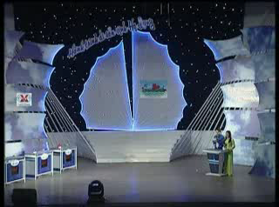
Là giáo viên, anh (chị) sẽ làm gì vì vịnh Hạ Long?

Slide 21
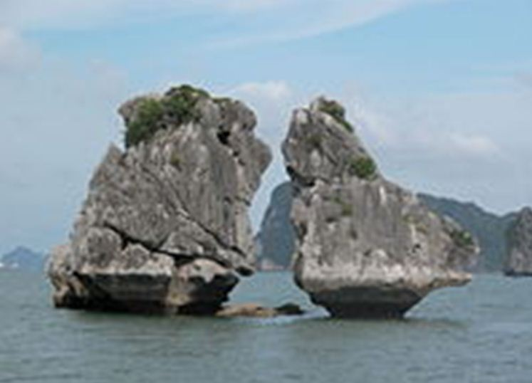
Vịnh Hạ Long
Hôm nay và Mai sau
Hãy bầu chọn cho vịnh Hạ Long trở thành
Kì quan thiên nhiên thế giới
http://www.new7wonders.com/

Slide 22
Bài tập về nhà
Chọn một trong hai đề sau:
1. Suy nghĩ của anh (chị) về vấn đề rác thải ở khu dân cư.
2. Tình trạng ô nhiễm môi trường sống và trách nhiệm của người dân.

Slide 23


Xin chân thành cảm ơn!
Dự án VVOB
Ban giám hiệu trường
CĐSP Nghệ An
Khoa Xã hội
Các em sinh viên
Lớp Văn - Sử K29
Th.s Ngô Thị Thanh Xuân

